Slide 1
Données récentes sur l'impact et les implications de la législation sur le mariage des enfants
Une synthèse mondiale
Février 2024

Slide 2
Ordre du jour
Questions de recherche
Cadre des droits de l'homme
Principaux résultats
Voies à suivre
Six points à retenir

Slide 3
Questions de recherche

Slide 4
Questions de recherche
Quels sont les impacts du mariage des enfants et des lois sur le consentement sexuel sur :
Dans quelle mesure les lois mettent-elles l'accent sur les droits et l’agence des filles, dans toute leur diversité ?
Quels sont les obstacles à cela ?
La prévalence du mariage d'enfants
Les droits et l’agence des filles

Slide 5
La littérature disponible
Littérature sur l'impact de la loi sur le mariage des enfants
Se concentrer sur la corrélation et non sur la causalité
Besoin de plus de recherche socio-juridique
1
Littérature sur la loi relative au mariage des enfants
Droit national et droit international
2
3
Littérature sur le mariage des enfants
Les interventions qui :
Réduire la prévalence
Soutenir les droits des filles

Slide 6
Cadre des droits de l'homme

Slide 7
Historique de l'âge minimum du mariage
1965 - Une résolution de l'Assemblée générale des Nations Unies demande que l'âge minimum du mariage soit fixé à 15 ans.
1994 - Le Comité CEDAW fixe à 18 ans l'âge minimum du mariage.
2004 - Le Comité des droits de l'enfant réaffirme que l'âge minimum du mariage est de 18 ans.

Slide 8
Interprétations du Comité des droits de l'enfant sur le consentement sexuel
Fixer un âge de consentement sexuel
Éviter de criminaliser les relations sexuelles consensuelles
Reconnaître l'évolution des capacités
Présumer l'aptitude à demander des services
Notes:
Les accords internationaux sur les droits de l'homme traitent moins du consentement sexuel, mais vous trouverez ici un résumé des positions prises par la CDE sur ce sujet et d'autres sujets connexes.

Slide 9
La loi et la prévalence

Slide 10
Il est difficile d'isoler l'effet de la loi et d'établir un lien de causalité avec la prévalence du mariage des enfants
Il existe peu de preuves
La plupart des études ne peuvent pas isoler l'impact de la loi d'autres facteurs (à quelques exceptions près).
La plupart des études ne mesurent pas l'effet "avant et après" d'une nouvelle loi ou d'une réforme OU n'analysent pas la manière dont une loi est mise en œuvre.

Slide 11
Les lois ont eu un impact limité sur la prévalence des mariages d'enfants, mais ont relevé l'âge du mariage dans certains contextes.
Dans 60 pays, le nombre de filles se mariant juste avant l'âge du mariage n'a pas diminué.
Dans 5 pays, les lois sur l'âge du mariage n'ont eu qu'un impact limité ou nul.
En Éthiopie, où l'âge moyen du mariage était inférieur à 18 ans avant la réforme juridique :
La probabilité de se marier avant l'âge de 16 ans a diminué après la réforme
La probabilité de se marier à l'âge de 16 ou 17 ans a augmenté après la réforme

Slide 12
Les facteurs contextuels et identitaires influencent fortement l'impact de la loi et la dynamique du mariage/de l'union.
La mise en œuvre et l'impact de la loi sont affectés par :
Ruralité
Ethnicité
Expérience de la crise
En Inde et au Népal, les lois ont contribué à l'augmentation du nombre de mariages à l'initiative des intéressés en raison de la stigmatisation et de la criminalisation de la sexualité des jeunes.
Au Mexique, l'interdiction nationale de se marier avant l'âge de 18 ans a entraîné une diminution des mariages officiels et une augmentation similaire des unions informelles.
En Amérique latine et dans les Caraïbes, les lois n'ont pas pris en compte les facteurs contextuels du mariage et de l'union.

Slide 13
"Il reste un long chemin à parcourir avant d'éradiquer le mariage des enfants, et les changements dans les dispositions légales ne jouent qu'un rôle minime, voire aucun. Cela pousse les universitaires et les décideurs politiques à réfléchir à des politiques alternatives qui pourraient être plus efficaces pour freiner les mariages précoces ou retarder l'âge de la première union".
Batyra & Pesando, 2021 (accentuation ajoutée)

Slide 14
La loi, l'agence et les droits

Slide 15
La loi ne correspond pas aux réalités des adolescents et leurs capacités évolutives sont rarement prises en compte
L'"adolescence" est une catégorie juridique relativement nouvelle
La criminalisation de la sexualité des adolescents et/ou l'augmentation de l'âge du consentement sexuel ne reflètent pas la réalité
Les juges peuvent appliquer des capacités évolutives dans leurs interprétations des cas individuels
Mais une réforme guidée par l'interprétation judiciaire plutôt que par le législateur peut entraîner une lenteur de mise en œuvre et d'adoption.

Slide 16
La criminalisation de la sexualité des adolescents bloque leur accès aux informations et aux services de santé sexuelle et reproductive.
Dans 8 pays, les lois ont interagi avec les normes pour restreindre l'accès des adolescents aux informations et aux services DSSR.
Dans certains pays, il existe des contradictions entre l'âge du consentement sexuel et le droit d'accès aux services de santé sexuelle et reproductive dans la politique de santé
Les prestataires refusent d'offrir des services de santé sexuelle et reproductive aux adolescents par crainte de répercussions juridiques

Slide 17
"...de nombreux enfants et jeunes qui ne sont pas légalement reconnus comme capables de consentir à des relations sexuelles sont en fait sexuellement actifs et ont besoin de services de santé sexuelle et reproductive. Ce dilemme a donné lieu à un méli-mélo de mesures juridiques, politiques et programmatiques confuses qui imposent diverses limites fondées sur l'âge à la prise de décision des enfants..."
Yarrow et al, 2014 (accentuation ajoutée)

Slide 18
La loi est utilisée comme une arme contre les filles, mais elle n'est pas non plus disponible pour ceux qui ont besoin d'accéder à la justice.
Au Salvador, les communautés pensent que les lois sur le consentement sexuel visent à empêcher les jeunes d'être sexuellement actifs.
En Inde et au Népal, les parents ont recours à la loi pour rompre les mariages qu'ils désapprouvent, y compris lorsqu'il s'agit de mariages entre castes.
En Inde, la loi est rarement utilisée pour aider les jeunes filles ayant subi un mariage forcé.
Notes:
Ajouter les références ici

Slide 19
Le recours à des approches punitives a toute une série de conséquences dans la vie des filles
En Éthiopie, au Malawi et en Égypte, les approches juridiques punitives poussent les mariages d'enfants dans la clandestinité, où les filles n'ont pas accès aux services, au soutien social ou à la justice.
Au Mexique, le droit pénal pourrait exacerber les marginalisations existantes en prévoyant des peines plus lourdes lorsque des affaires impliquent des personnes d'origine indigène ou afro-mexicaine.
Les filles peuvent être victimes de harcèlement ou de violence psychologique de la part des forces de l'ordre lorsqu'elles portent plainte, ou de stigmatisation sociale de la part des communautés.
L'application de la loi remplace souvent les efforts visant à améliorer le bien-être des filles et des jeunes femmes, ainsi que de leurs communautés.

Slide 20
Obstacles à la justice pour les filles

Slide 21
Les filles et leurs alliés se heurtent à des obstacles en matière de justice
Absence d'anonymat dans le signalement des cas de mariage d'enfants à la police
Incertitude due à des lois contradictoires ou à des divergences entre le droit formel et le droit informel
Les systèmes nationaux d'enregistrement des naissances et des mariages manquent souvent de ressources et le personnel n'est pas préparé.
Manque de sensibilisation des communautés aux lois et aux politiques
Les filles ne peuvent pas accéder aux systèmes juridiques sans un adulte légal
Obstacles financiers dus au coût de la représentation juridique

Slide 22
Voies à suivre

Slide 23
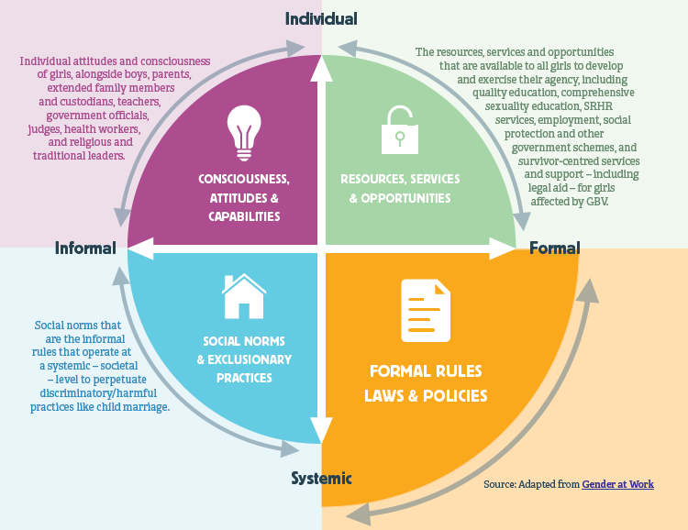
Intégrer la défense des intérêts juridiques dans une approche globale et transformatrice de l'égalité entre les femmes et les hommes
1

Slide 24
Contextualiser, contextualiser, contextualiser
2
À quoi cela ressemble-t-il ?
Plus de recherche pour comprendre les spécificités de l'impact des lois sur l'ensemble de la population, et sur les filles dans toute leur diversité.
Un plaidoyer juridique fondé sur une compréhension approfondie de l'évolution des capacités dans chaque contexte
Comprendre comment les lois (pénales) façonnent et répondent à la prévalence de différents types de mariages et d'unions
Notes:
Les réalités, les désirs et les droits des adolescents

Slide 25
Supprimer les obstacles à l'accès des filles à la justice
3
À quoi cela ressemble-t-il ?
Campagnes d'alphabétisation juridique pour les filles et leurs communautés afin de les sensibiliser à la loi et aux droits et protections qu'elle offre aux filles.
Travailler avec les filles pour comprendre leurs besoins et plaider avec elles en faveur de changements pour y répondre.
Veiller à ce que les filles qui ont été forcées à se marier aient accès à des services de soutien et à une aide juridique.
Notes:
Sans l'obligation d'implication des parents

Slide 26
Six points à retenir
1
Les lois semblent avoir un impact très limité sur la prévalence.
La criminalisation et les approches punitives peuvent avoir des conséquences négatives
Les filles confrontées au mariage forcé et celles qui ont déjà été mariées se heurtent à des obstacles dans l'accès à la justice
L'âge du mariage et l'âge du consentement sexuel ne doivent pas être combinés dans la loi
Le principe de l'évolution des capacités est essentiel
Les lois ne sont qu'un élément, même s'il est important, des approches spécifiques au contexte et transformatrices en matière de droits des filles.
2
3
4
5
6

Slide 27
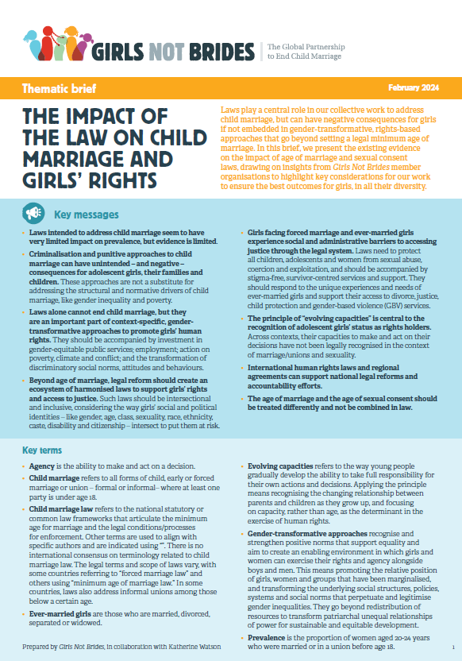
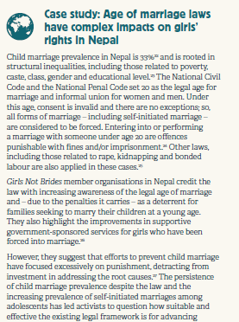
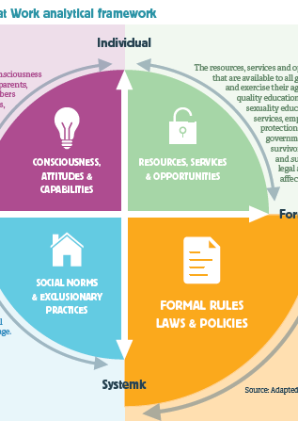
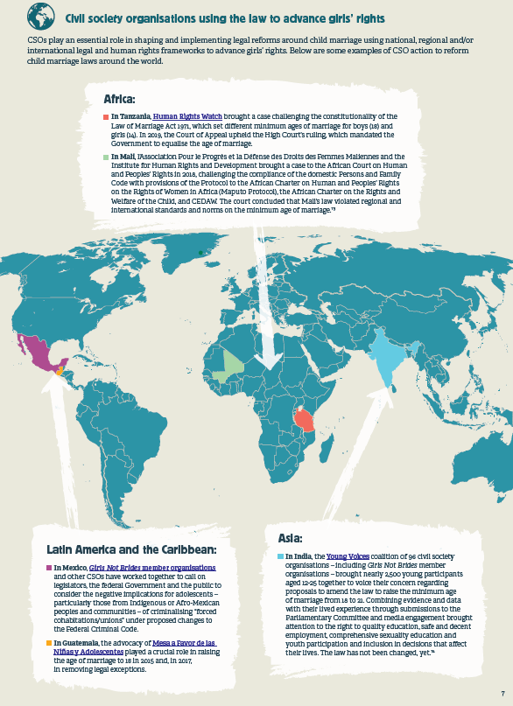
N'oubliez pas...
Consultez le rapport complet et le dossier pour connaître le cadre des droits de l'homme, les preuves supplémentaires, les études de cas, les points de vue des membres de Filles, Pas Epouses et ce que cela signifie pour notre travail !

Slide 28
Merci de votre attention.

